Slide 1
Oficina BR 01:
Pactuação da BR 2025
Maio/2025

Slide 2
Pactuação da BR 2025
SUMÁRIO
PRINCIPAIS CARACTERÍSTICAS DO PROGRAMA
LEGISLAÇÃO E NORMATIZAÇÃO
GOVERNANÇA DA BR (CIBR, CSBR, CASA CIVIL E SGGD)
REGRAS GERAIS PARA INDICADORES (GLOBAL X ESPECÍFICO)
REGRAS PARA COMPOSIÇÃO E FORMALIZAÇÃO DAS CSBR
PONTOS CRÍTICOS OBSERVADOS NAS PROPOSTAS DE 2024
FORMULÁRIO
PRAZOS E PROCEDIMENTOS PARA PACTUAÇÃO DE METAS
CRONOGRAMA BR’s
FLUXO DE PACTUAÇÃO DE INDICADORES E METAS

Slide 3
Pactuação da BR 2025
I. Principais Características do Programa
O Programa de BR funciona como um bônus financeiro pago aos servidores das Secretarias e Autarquias que atingirem ou superarem metas previamente estabelecidas para suas áreas de atuação. Suas principais características são:
Baseado em metas:
As metas são definidas de acordo com os indicadores de desempenho específicos de cada setor, tais como: saúde, educação, segurança pública, entre outros.
Avaliação de desempenho institucional:
Os resultados alcançados são medidos e comparados às metas estabelecidas.
A bonificação é proporcional ao grau de cumprimento dessas metas.
Finalidade:
Motivar os servidores a aprimorar as entregas de serviços públicos.
Tornar a gestão pública mais eficiente e focada em resultados, além de alinhada com a estratégia do Governo.
Pagamento do bônus:
Os valores variam conforme o desempenho do órgão ou unidade administrativa, e podem ser pagos anualmente ou em períodos específicos (ex: SSP).

Slide 4
Pactuação da BR 2025
Legislação e Normatização
Lei Complementar nº 1.361/2021, Institui a BR no âmbito da administração direta e autarquias;
Lei Complementar n° 1.245/2014, Institui a BR para Polícias Civil, Técnico-Científica e Militar;
Decreto nº 66.772/2022, que regulamenta a BR;
Decreto nº 67.468/2023, que altera a composição da CIBR;
Decreto nº 69.423/2025, altera o Decreto nº 66.772/2022, que regulamenta a BR;
Deliberação da CIBR nº 2, de 2/03/2025, que trata das BRs de 2024 e 2025.

Slide 5
III. Governança da BR
Pactuação da BR 2025
Requisitar ajustes (5 dias úteis)
Comissão Intersecretarial da BR (CIBR)
* CC, SFP e SGGD *
Definir prazos para pactuação de metas
Homologar propostas e aprovar resultados.
Revisar metas em casos excepcionais (ex.: mudanças legislativas).
Subsecretaria de Gestão (SGGD)
Coordenar a análise técnica das metas e indicadores (Art. 1º, III).
Produzir relatórios gerenciais e oferecer consultoria às CSBR.
Gerenciar o conhecimento da política (ex.: manuais, capacitações etc.).
Comissões Setoriais (CSBR)
Elaborar , revisar e validar propostas de metas por órgão/autarquia.
Apurar resultados (Art. 5º do Decreto nº 66.772/2022).
Casa Civil (CC)
Validar o alinhamento com PPA 2024-2027 e SIG-SP (Projetos Prioritários).
Garantir conformidade legal .
✓ Avaliar o caráter desafiador das metas.

Slide 6
IV. Regras gerais para indicadores (global x específico)
Pactuação da BR 2025
Lembrar que devem estar alinhados também aos indicadores globais
Definição e Proporção
Indicadores Globais | Indicadores Específicos
- Vinculados a objetivos estratégicos do governo (PPA/SIG-SP). | - Aplicáveis a unidades internas (ex.: departamentos, regionais).
- Mínimo de 80% do IACM (Índice Agregado). | - Máximo de 20% do IACM.
- Ex.: Redução de filas em hospitais estaduais. | - Ex.: Tempo de atendimento em uma regional específica.
Lembrar que a atribuição do peso do indicador está intimamente ligada à sua relevância estratégica

Slide 7
V. Regras gerais para indicadores (global x específico)
Pactuação da BR 2025
Para todos os indicadores:
Mensuráveis (dados auditáveis);
Alinhados ao Decreto nº 68.205/2023 (SIG-SP);
Metas progressivas (evolução em relação ao ciclo anterior).
2. Critérios de Validação
3. Linhas de Base e Metas (Art. 3º do Decreto nº 69.423/2025)
Tipo de Indicador | Linha de Base | Meta
Positivo (ex.: aumento de atendimentos) | ≥ 65% do valor da meta | ≥ 100% (desafiadora)
Negativo (ex.: redução de mortalidade) | ≤ 135% do valor da meta | ≤ 100% (desafiadora)

Slide 8
VI. Pontos críticos identificados nas propostas de 2024
Pactuação da BR 2025
Ausência de documentos de referência: Falta de vinculação como o PPA 2024/2027 (programas prioritários), planos estratégicos ou planos de ação setoriais.
Linha de base inferior a exigida na Deliberação CIBR nº 02/2025.
Metas pouco desafiadoras (incremento de até 3%) ou não apresentando evolução sobre ano anterior.
Ausência de dados históricos do indicador: Falta de séries temporais que justifiquem a meta proposta ou demonstrem evolução do indicador, ou, ainda, a sua substituição.
Falta de justificativas técnicas: Ausência de justificativas consistentes, com falta de análise crítica e comprovação do impacto da proposta.

Slide 9
VI. Pontos críticos identificados nas propostas de 2024
Pactuação da BR 2025
Fonte de apuração dados internos não disponibilizados ao público em meio digital.
Ausência de justificativa técnica para a exclusão dos indicadores da BR do ano anterior.
Falta de padronização na descrição dos indicadores (descrições variam em profundidade).
Falta de Seções Obrigatórias (Anexo I da Deliberação CIBR n°2 de 21/03/2025).
Tabela-Resumo Incompleta: a tabela atual não inclui campos obrigatórios como: Unidade de medida; Fonte de dados validada; Vínculo com o Sistema de Informações Gerenciais (SIG-SP).

Slide 10
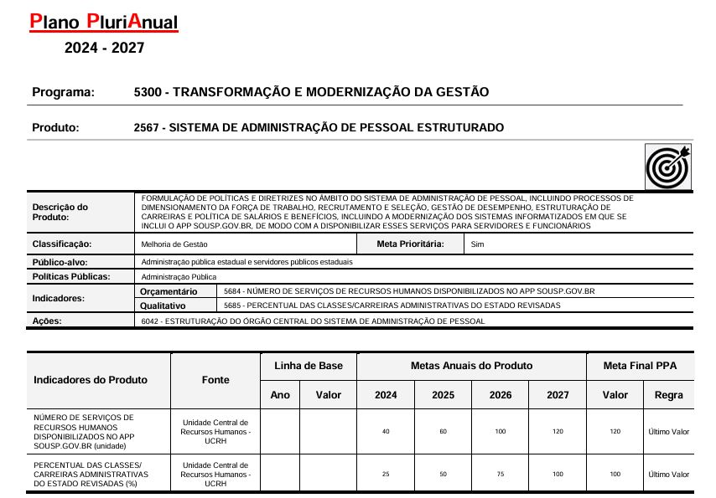
V. Documentos de Referência
Pactuação da BR 2025
PPA 2024/2027: Programas Prioritários
Planejamento Estratégico
Planos de Ação Setorial (PDI’s e Planos Diretores)

Slide 11
VI. Linhas de Base Inferior ao Exigido pela Deliberação CIBR
Pactuação da BR 2025
Tipo de Indicador | Linha de Base | Meta
Positivo (ex.: aumento de atendimentos) | ≥ 65% do valor da meta | ≥ 100% (desafiadora)
Negativo (ex.: redução de mortalidade) | ≤ 135% do valor da meta | ≤ 100% (desafiadora)

Slide 12
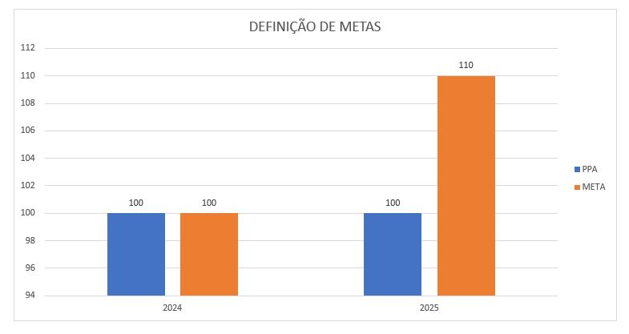
VI. Metas Pouco Desafiadores
Pactuação da BR 2025
No contexto da política de BR a definição das metas devem buscar um acréscimo de esforço por parte do órgão, pois, o objetivo final é incentivar a busca por resultados superiores, não enxergar a BR como um 14º salário!
Definição de metas pouco desafiadoras: estabelecer metas que já seriam alcançadas naturalmente, sem esforço adicional, para garantir a bonificação. Isso desestimula a inovação e o aprimoramento real dos serviços.
Alinhamento com resultados históricos: utilizar a avaliação sistemática de dados históricos (séries temporais) para subsidiar a definição das metas. Na eventual ausência de dados, fazer uso de análises comparativas entre serviços e produtos similares ou Benchmarking.

Slide 13
VI. Falta de Justificativas Técnicas
Pactuação da BR 2025
A proposta como um todo deve conter justificativas consistentes a respeito da escolha dos indicadores, seus pesos e metas.
Esses devem estar em consonância com os documentos apresentados (extratos do PPA e outros documentos de planejamento como destacado anteriormente), como também, com os dados históricos apresentados.
Além disso, eventuais substituições de indicadores também devem estar amparadas em explicações e contextualização adequadas.

Slide 14
VIII. Prazos e Procedimentos para Pactuação de Metas
Pactuação da BR 2025
Cabe à CIBR definir prazos anuais para envio de propostas de pactuação por parte de secretarias e autarquias (Art. 1º, IV e V).
Poderá haver penalizações para órgãos que não cumprirem prazos ou apresentarem indicadores fora dos requisitos legais (Art. 1º, V, §2º).
Os órgãos poderão ser solicitados a realizarem ajustes e adequações em suas propostas, tendo para isso, 5 (cinco) dias prorrogáveis por mais 5 (cinco) (Deliberação CIBR nº 2, Art. 7º, § 2º).

Slide 15
IX. Cronograma BR’s
Pactuação da BR 2025
Pactuação da BR de 2024: envio do processo até 22/abril/2025;
Pactuação da BR de 2025: envio de 01/abril/2025 a 30/maio/2025;
Apuração da BR de 2024: envio do processo até 30/junho/2025;
Apuração da BR de 2025: até 28/fevereiro/2026.

Slide 16
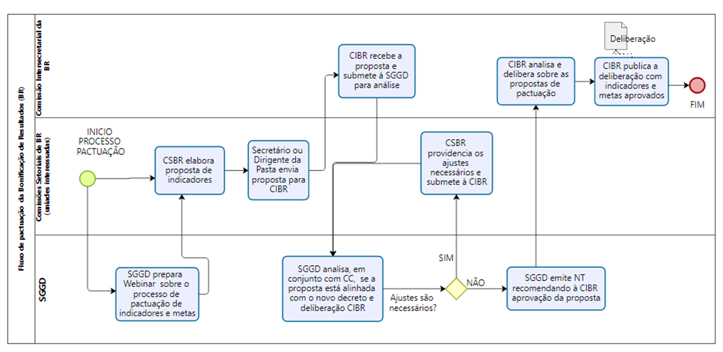
Pactuação das BRs 2024 e 2025
X. Fluxo de pactuação de indicadores e metas

Slide 17
DÚVIDAS?
Pactuação das BRs 2024 e 2025
Contato: bonificacao@sp.gov.br

Slide 18
Obrigado!

